Slide 1
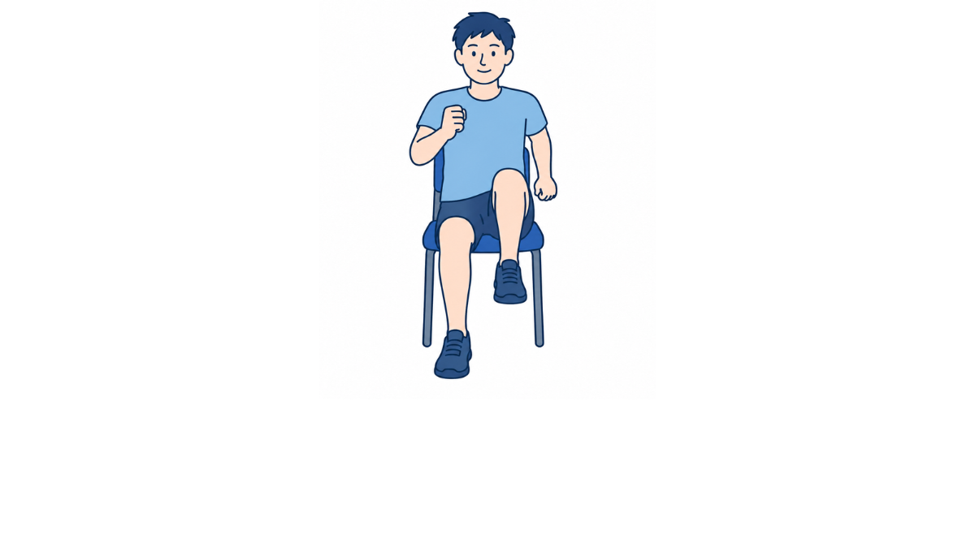
20回×2セット
・しっかり腕を振って足を上げるようにしましょう。
・綺麗な姿勢で行うようにしましょう。

